Slide 1
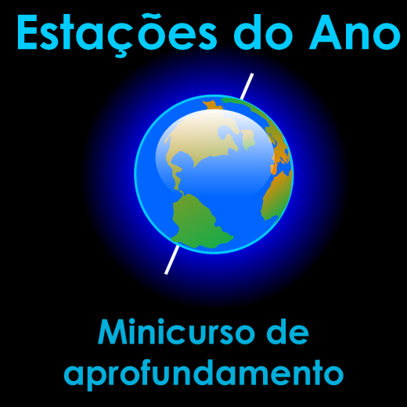
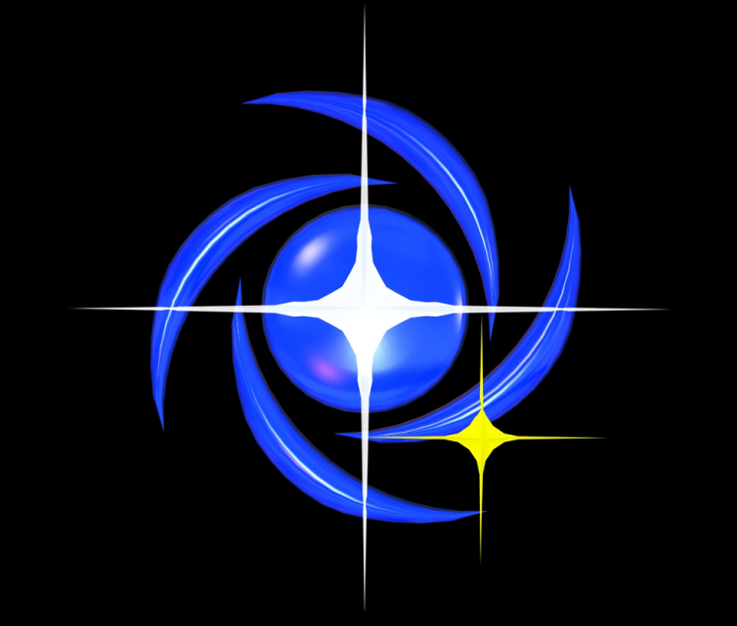
Centro de Divulgação da Astronomia
Observatório Dietrich Schiel
As estações do ano vistas do espaço
André Luiz da Silva
Observatório Dietrich Schiel
/CDCC/USP
Imagem de fundo: céu de São Carlos na data de fundação do observatório Dietrich Schiel (10/04/86, 20:00 TL) crédito: Stellarium

Slide 2
30 de outubro, aula 3:
Ângulo de incidência da luz do Sol
Visão geocêntrica das estações
Visão heliocêntrica das estações
A órbita elíptica da Terra e as estações

Slide 3
Ângulo de incidência da luz do Sol

Slide 4
Ângulos de incidência e distribuição da energia solar
Raios provenientes do Sol
Área 1
Área 2
Área 2 > Área 1
Crédito da imagem: André Luiz da Silva/CDA/CDCC/USP

Slide 5
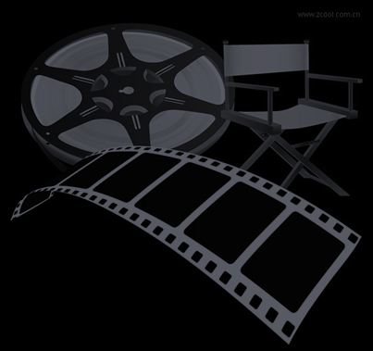
Trecho do “Espaçonave Terra” sobre ângulo de incidência dos raios solares

Slide 6
maior inclinação = feixe luminoso percorre um caminho maior na atm. , sofrendo perdas
Raios provenientes
do Sol
Figura fora de escala
Crédito da imagem: André Luiz da Silva/CDA/CDCC/USP

Slide 7
Visão geocêntrica: o "bamboleio" do Sol na Esfera Celeste

Slide 8
Calota Polar Ártica
Círculo Polar Ártico
Zona Temperada
Trópico de Câncer
Equador
Zona Tropical
Trópico de Capricórnio
Zona Temperada
Círculo Polar Antártico
Calota Polar Antártica
Figura fora de escala
Crédito da imagem: André Luiz da Silva/CDA/CDCC/USP

Slide 9
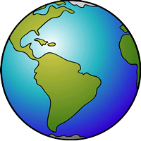
Lembrar: a Terra tem rotação!
Calota Polar Ártica
Figura fora de escala
Círculo Polar Ártico
Trópico de Câncer
Equador
Trópico de Capricórnio
Círculo Polar Antártico
Calota Polar Antártica
Crédito da imagem: André Luiz da Silva/CDA/CDCC/USP; fonte da animação da Terra girando: http://www.perceptions.couk.com/coriolis.html

Slide 10
Para simplificar os diagramas a seguir, vamos omitir a rotação...

Slide 11
Equinócio de março
Calota Polar Ártica
Círculo Polar Ártico
Trópico de Câncer
Equador
Trópico de Capricórnio
Raios provenientes do Sol
Círculo Polar Antártico
Calota Polar Antártica
Figura fora de escala
Crédito da imagem: André Luiz da Silva/CDA/CDCC/USP

Slide 12
Solstício de junho
Calota Polar Ártica
Círculo Polar Ártico
Raios provenientes do Sol
Trópico de Câncer
Equador
Trópico de Capricórnio
Círculo Polar Antártico
Calota Polar Antártica
Figura fora de escala
Crédito da imagem: André Luiz da Silva/CDA/CDCC/USP

Slide 13
Equinócio de setembro
Calota Polar Ártica
Círculo Polar Ártico
Trópico de Câncer
Equador
Trópico de Capricórnio
Raios provenientes do Sol
Círculo Polar Antártico
Calota Polar Antártica
Figura fora de escala
Crédito da imagem: André Luiz da Silva/CDA/CDCC/USP

Slide 14
Solstício de dezembro
Calota Polar Ártica
Círculo Polar Ártico
Trópico de Câncer
Equador
Trópico de Capricórnio
Raios provenientes do Sol
Círculo Polar Antártico
Calota Polar Antártica
Figura fora de escala
Crédito da imagem: André Luiz da Silva/CDA/CDCC/USP

Slide 15
Equinócios e Solstícios
Calota Polar Ártica
Círculo Polar Ártico
solstício de junho
Trópico de Câncer
equinócio de março
Equador
Trópico de Capricórnio
equinócio de setembro
Círculo Polar Antártico
solstício de dezembro
Calota Polar Antártica
Figura fora de escala
Crédito da imagem: André Luiz da Silva/CDA/CDCC/USP

Slide 16
Movimento pendular
Calota Polar Ártica
Círculo Polar Ártico
Trópico de Câncer
Equador
Trópico de Capricórnio
Círculo Polar Antártico
Calota Polar Antártica
Figura fora de escala
Crédito da imagem: André Luiz da Silva/CDA/CDCC/USP

Slide 17
Atividade prática 1: modelo tridimensional simples do sistema Terra-Sol

Slide 18
Visão heliocêntrica

Slide 19
Visão heliocêntrica
Equinócio de março
Figura fora de escala
Solstício
de junho
Solstício
de dezembro
Equinócio de setembro
Crédito da imagem: André Luiz da Silva/CDA/CDCC/USP; fonte da animação da Terra girando: http://www.perceptions.couk.com/coriolis.html

Slide 20
Visão heliocêntrica
Equinócio de março
Figura fora de escala
Solstício
de junho
Solstício
de dezembro
Equinócio de setembro
Crédito da imagem: André Luiz da Silva/CDA/CDCC/USP; fonte da animação da Terra girando: http://www.perceptions.couk.com/coriolis.html

Slide 21
Importante! nos dois slides anteriores usamos a representação da órbita da Terra sob uma perspectiva oblíqua. Cuidado para não interpretar que a órbita é achatada!

Slide 22
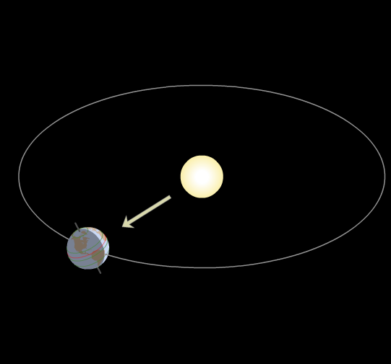
Atividade prática 2: Simulador da Universidade de Nebraska – as estações do ano vistas do espaço
Crédito: Univerdidade de Nebraska

Slide 23
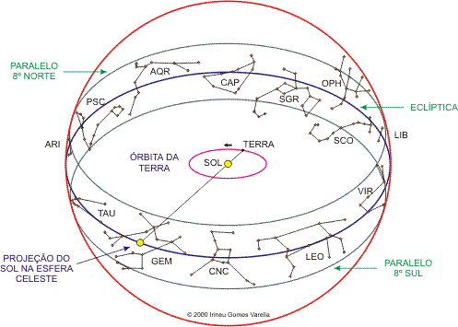
Sol e constelações zodiacais
Crédito da imagem: Prof. Irineu Gomes Varella, disponível em: http://www.uranometrianova.pro.br/astronomia/AA001/zodiaco.htm

Slide 24
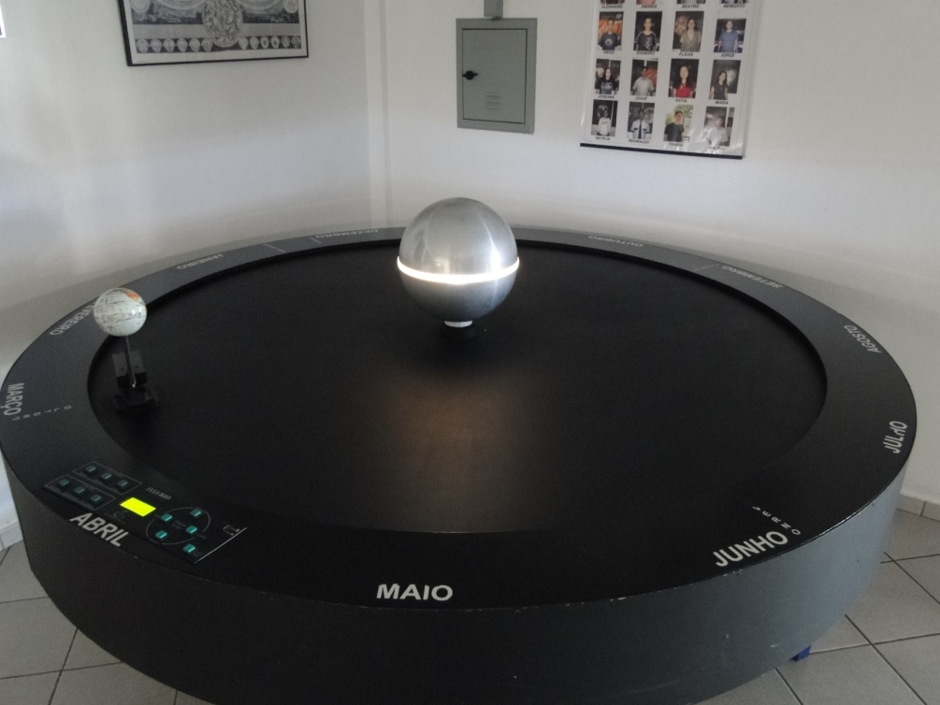
Atividade prática 3: usando o telúrio do Observatório
Crédito da imagem: CDA/CDCC/USP

Slide 25
A órbita elíptica da Terra e as estações do ano

Slide 26
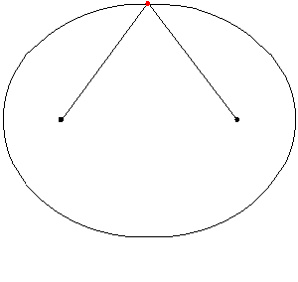
Elipse
Focos da elipse
Crédito da imagem: Wikipedia
Notes:
Crédito da figura: Wikipedia

Slide 27
Primeira lei de Kepler
Planeta
Sol
Crédito da imagem: André Luiz da Silva/CDA/CDCC/USP

Slide 28
Segunda lei de Kepler
t
A₂
A₁
t
Sol
A₁=A₂
Crédito da imagem: André Luiz da Silva/CDA/CDCC/USP

Slide 29
Periélio e afélio
Distância no
periélio
planeta no
periélio
planeta no
afélio
Distância no
afélio
Distância
no AFélio
Distância
no PERiélio
> Distância ao Sol >
Crédito da imagem: André Luiz da Silva/CDA/CDCC/USP

Slide 30
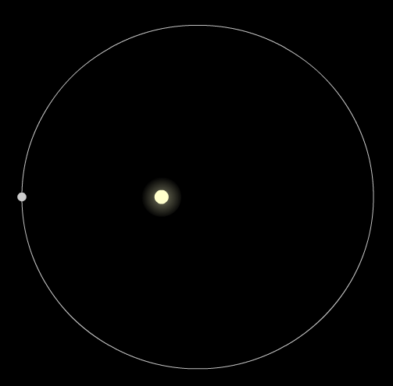
Órbita de Mercúrio
Distância média
ao Sol: 0,4 UA
Crédito da imagem: Universidade de Nebraska

Slide 31
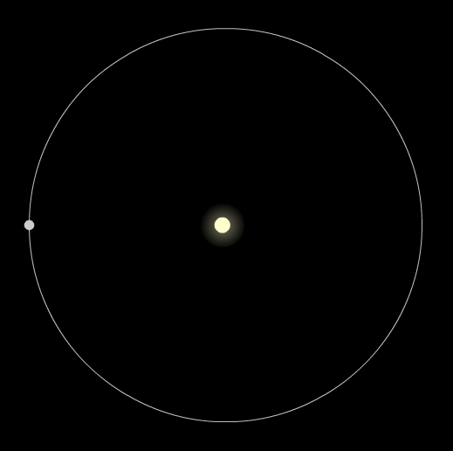
Órbita da Terra
Distância média
ao Sol: 1 UA
Crédito da imagem: Universidade de Nebraska

Slide 32
No caso da Terra:
Periélio: por volta do dia 04 de janeiro (verão no HS)
Afélio: por volta do dia 04 de julho (verão no HN)
Diferença de distâncias: cerca de 5 milhões de km (3% dist. média)

Slide 33
Duração das estações do ano
(2015 – HS)
Estação | início | duração
OUTONO | 20 mar -19h 45m | 92d 17h 53m
INVERNO | 21 jun -13h 38m | 93d 15h 43m
PRIMAVERA | 23 set - 05h 21m | 89d 20h 27m
VERÃO | 22 dez - 01h 48m | 88d 23h 42m
Fonte dos dados: Prof. Irineu Gomes Varella, disponíveis em www.uranometrianova.pro.br

Slide 34
Primavera-Verão nos dois hemisférios
Estação | Período | duração
PRIMAVERA (HN) | 20 mar -21 jun | 92,7d
VERÃO (HN) | 21 jun -23 set | 93,6 d
PRIMAVERA (HS) | 23 set – 22 dez | 89,8 d
VERÃO (HS) | 22 dez – 20 mar | 89,0 d
186,3 d
178,8 d
Fonte dos dados: Prof. Irineu Gomes Varella, disponíveis em www.uranometrianova.pro.br

Slide 35
Diferenças entre durações nos dois hemisférios:
Verão do HS: cerca de 89dias
Verão do HN: cerca de 93,5 dias
Mais de 4 dias de diferença
Período Primavera-Verão: diferença de mais de uma semana (≈ 7,5 d)

Slide 36
Indicações para estudo
Série “Espaçonave Terra”. Recomendamos a série inteira, que é muito boa (embora haja problemas de tradução e dublagem que não contou com revisão técnica, e em especial o episódio 1, trecho do qual exibimos nesta aula:
http://www.youtube.com/watch?v=SE7H19FAv8Q
Texto de Rodolpho Caniato, publicado no Boletim m da Sociedade Astronômica Brasileira, ano 6, número 2, 31-37, 1983
http://www.fisica.ufmg.br/~dsoares/caniato/jdmare.htm
Recomendável para professores: vídeo do curso de Astronomia para a docência do INCT-A/IAG-USP sobre perspectivas das representações dos movimentos
https://www.youtube.com/watch?v=R5uZdVpXrv0

